Slide 1
1
Unit 3

Slide 2
My Family
عائلتي

Slide 3
Words
كلمات

Slide 4
Materials :
Classroom English poster
Family flashcards
Colors flashcards

Slide 5
Strategy
Family member Relay :
Put the Family flashcards in a bag. Have the students stand in a line. The first student pulls a card out and hands it to the teacher. Hold it over your face. The first student says to the second student, “This is my (person on flashcard).” Shake the second student’s hand and prompt them to say, “Nice to meet you.” Say, “Nice to meet you, too.” to the second student. The first student goes to the end of the line. And so on

Slide 6
Review the previous lesson
مراجعة سريعة للدرس السابق

Slide 8
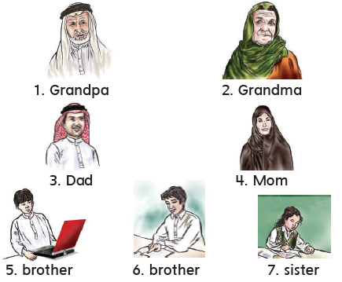
1
Listen , point , and say
استمع ثم تابع الكلمة واقرأها

Slide 9
2
Draw a family
ارسم صورة للعائلة

Slide 10
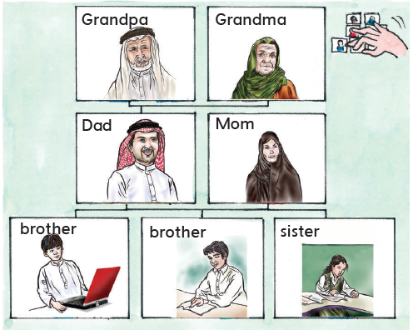
وقت المرح
3
Five Finger Game لعبة الخمسة أصابع
Put your fingers one by one . ضع أصابعك على الصور واحدة تلو الأخرى
Don’t move them ! لا تحرك أصابعك

Slide 11
Goal Check
التحقق من الهدف

Slide 12
الهدف :
أن يطبق الطالب لعبة الخمسة أصابع بشكل صحيح
أن يرسم الطالب صورة للعائلة ويعرف بأسمائهم

Slide 13
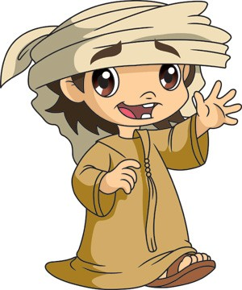
Have a nice day
See you next class

